Slide 1


Slide 2
3.2.3-MAVZU: ART-TERAPIYA ORQALI IJODKORLIK VA TASAVVURLARNI RIVOJLANTIRISH MAKTABGACHA TA;LIMDA ECO-ART
REJA:
1. ART-TERAPIYA ORQALI IJODKORLIK VA TASAVVURLARNI RIVOJLANTIRISH
2. IJODKORLIKNI RIVOJLANTIRUVCHI ART-TERAPIYA MASHQLARI
3. MAKTABGACHA TAʼLIMDA ECO-ART

Slide 3
“AQLIY HUJUM” METODI.
Art-terapiya orqali ijodkorlik va tasavvurlarni qanday faoliyatlarda rivojlantirishni ochib bering?

Slide 4
Art-terapiya — bu rasm chizish, haykaltaroshlik, ranglar bilan ishlash, kollaj, musiqiy yoki harakat sanʼati kabi ijodiy jarayonlar orqali insonning ichki kechinmalarini ifodalash va psixologik holatini yaxshilashga qaratilgan usuldir. Bu jarayon nafaqat emotsional yengillik beradi, balki tasavvur va ijodkorlikni rivojlantirishda ham katta rol oʻynaydi.

Slide 5
ART-TERAPIYANING IJODKORLIK VA TASAVVURNI RIVOJLANTIRISHDAGI ASOSIY FOYDALARI
Tasavvurni faollashtiradi
Emosional bloklarni yechadi
Yangi fikrlash usullarini shakllantiradi
Muammolarga kreativ yechim topishni oʻrgatadi
Ichki erkinlikni ochadi

Slide 6
1. Ichki erkinlikni ochadi
Ijodiy jarayonlarda qatʼiy qoidalar boʻlmagani uchun inson oʻzini erkin his qiladi. Bu erkinlik yangi gʻoyalar paydo boʻlishiga yordam beradi.
2. Tasavvurni faollashtiradi
Ranglarni tanlash, abstrakt shakllar yaratish, timsollar oʻylab topish — bularning barchasi miya faoliyatini uygʻotadi va fantaziyani kuchaytiradi.
3. Emosional bloklarni yechadi
Stress, qoʻrquv, charchoq kabi hissiyotlar miyada “toʻsiq” yaratadi. Art-terapiya bu toʻsiqlarni yumshatib, ijod qilish jarayonini osonlashtiradi.
4. Yangi fikrlash usullarini shakllantiradi
Ranglar, shakllar, materiallar bilan tajriba qilish divergent (turli yoʻnalishda fikrlash) qobiliyatni oshiradi.
5. Muammolarga kreativ yechim topishni oʻrgatadi
Kollaj tuzish, loydan kompozitsiya yaratish jarayonida odam narsalarga boshqacha nigoh bilan qarashni oʻrganadi.

Slide 7
Ijodkorlik va tasavvurni rivojlantirishda art-terapiyaning ahamiyati
1.Ijodkorlikni ragʻbatlantiradi.Art-terapiya insonni cheklovlarsiz fikrlashga undaydi. Ranglar, shakllar, tovushlar bilan tajriba qilish yangi gʻoyalar paydo boʻlishiga yordam beradi. Bunda natija emas, jarayon muhimligi ijodiy erkinlik yaratadi.
2. Tasavvurni kengaytiradi.Sanʼat orqali reallikdan tashqariga chiqish, yangi obrazlar yaratish tasavvurni kuchaytiradi. Masalan, bolaga “Sen qaysi rangli shamolni chizarding?” degan savol tasavvurini charxlaydi.
3. Muammolarni kreativ yechishga oʼrgatadi Art-terapiya jarayonida inson yangi kombinatsiyalarni sinab koʻradi, bu esa amaliy hayotda kreativ fikrlash koʻnikmasini shakllantiradi.
4.Oʻzini ifoda qilish imkonini beradi.Koʻpchilik hissiyotlarini ogʻzaki aytishda qiynaladi, ammo rasmda yoki musiqa orqali erkin ifoda eta oladi. Bu psixologik toʻsiqlarni kamaytiradi va ichki energiyani ijodga yoʻnaltiradi.
5.Diqqat va tafakkurni faollashtiradi
Ranglar va shakllar ustida ishlash diqqatni jamlashni talab qiladi. Bu jarayon miyaning ijodiy zonalarini faollashtiradi va kognitiv jarayonlarni rivojlantiradi.

Slide 8
ART-TERAPIYANI QOʻLLASHNING AMALIY USULLARI
RASM CHIZISH:
MAVZULI, ERKIN YOKI MUSIQAGA MOS RASM YARATISH
RANGLI QUM BILAN ISHLASH
“HIKOYA DAVOM ETTIR” OʻYINLARI
LOYIHA – HAYKALTAROSHLIK MASHGʼULOTLARI
MANDALA BOʻYASH
DRAMATIK IMPROVIZATSIYA
QOGʻOZ KOLLAJLAR YASASH

Slide 9
ART-TERAPIYANING MАKTАBGАCHА TАʼLIM TАSHKILOTLАRIDА KUTILGAN NATIJALARI
His-tuygʻularni boshqarish koʻnikmasi yaxshilanadi.
Agres­siya kamayadi, tinchlik holati oshadi.
Nutq va tasavvur rivojlanadi.
Ijtimoiy moslashuv osonlashadi.
Oʻziga boʻlgan ishonch kuchayadi.

Slide 10
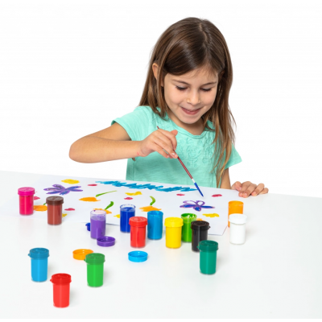
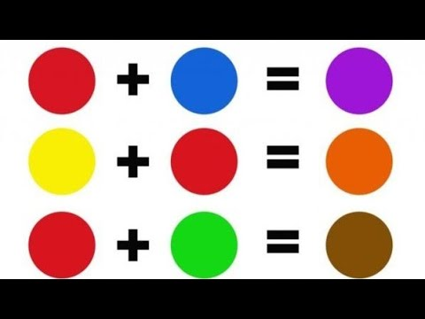
Ijodkorlikni rivojlantiruvchi art-terapiya mashqlarini yolgʻiz yoki guruhda umumiy bajarish mumkin. Har bir mashq hissiyotlarni boʻshatish, tasavvurni kengaytirish va ichki resurslarni faollashtirishga yordam beradi.
1.“Sehrli ranglar yogʼini” (Ranglarni aralashtirish oʻyini)
Maqsad: ranglarni tanish, tasavvurni kuchaytirish.
Qanday bajariladi:
2–3 xil rangdagi guash yoki temper boʻyoq qoʻyiladi.
Bola 2 rangni aralashtirib, qanday yangi rang chiqqanini oʻrganadi.
“Agar sariq bilan koʻkni qoʻshsak, nima boʻladi?” kabi savollar ijodkorlikni oshiradi.

Slide 11
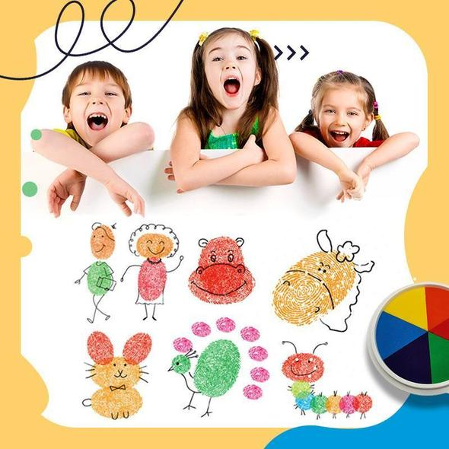
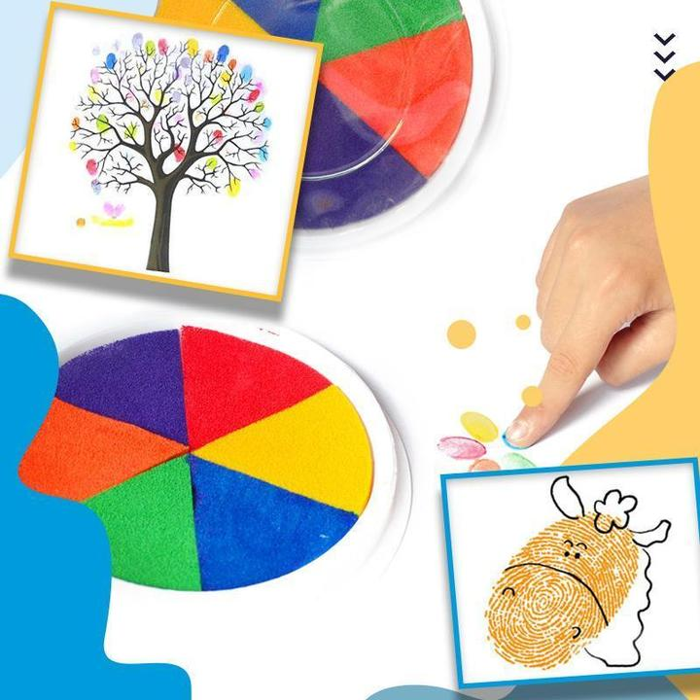
2. “BARMOQLAR BILAN SEHRLI IZLAR”
Maqsad: hissiyotlarni erkin ifodalash, mayda motorikani rivojlantirish.
Qanday bajariladi:
Bolaga boʻyoq solingan likopcha va qogʻoz beriladi.
Bola barmoqlarini boʻyoqqa bosib, izlar qoʻyadi.
Shundan shakl yoki hayvonchalarni “topishadi”.
Bu mashq juda qiziqarli va oson ijodiy harakatlarni ragʻbatlantiradi.

Slide 12
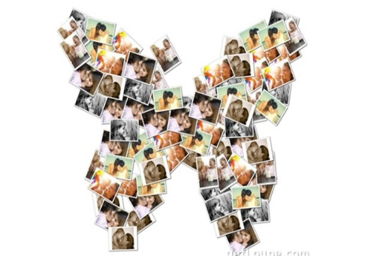
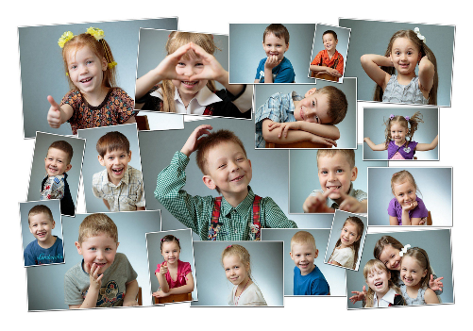
3. “KOLLAJ – MENING KICHIK DUNYOM”
Maqsad: tasavvur va mustaqillikni rivojlantirish.
Qanday bajariladi:
Rangli qogʻozlar, eski jurnallar, yelim va qaychi beriladi (kattalar kuzatuvida).
Bola oʻzining uyida, bogʻchasida yoki orzu qilgan joyidagi narsalarni yigʻib kollaj yaratadi.
Har bir detal boʻyicha suhbat qiling — bu nutqni ham rivojlantiradi.

Slide 13
MAKTABGACHA TAʼLIMDA ECO-ARTNING MAQSADI VA TURLARI
Eco-art — bu ekologik materiallar, qayta ishlangan buyumlar va tabiatdan olingan resurslar yordamida sanʼat asarlari yaratish jarayonidir. Maktabgacha taʼlimda eco-art bolalarga nafaqat ijod qilish imkonini beradi, balki ularda tabiatni asrash, ekologik madaniyat, kuzatuvchanlik va mustaqil fikrlash kabi muhim kompetensiyalarni shakllantiradi.

Slide 14
Eco-artning maqsadi:
* Bolalarda tabiatga mehr va ehtiyotkor munosabatni rivojlantirish;
* Qayta ishlash madaniyatini erta yoshdan shakllantirish;
* Ekologik materiallar bilan ishlash orqali ijodkorlikni kengaytirish;
* Tabiiy jarayonlarni his qilish, sezgilarni rivojlantirish;
* Atrof-muhitni anglash va baholash koʻnikmalarini mustahkamlash.

Slide 15
Maktabgacha taʼlimda Eco-artning ahamiyati:
1.Ekologik ongni erta yoshdan rivojlantiradi.Bolalar tabiiy materiallar (barg, novda, tosh, urugʻ, qum) bilan ishlash orqali tabiatning ahamiyatini chuqurroq his qiladi. Bu ularda ekologik masʼuliyatning shakllanishiga yordam beradi.
2. Tasavvur va kreativ fikrlashni boyitadi.Oddiy buyumlarni (quruq barglar, shoxchalar, karton, plastik qopqoq) sanʼat asariga aylantirish bolalarning ijodiy muammo yechish koʻnikmalarini kuchaytiradi. Bola har bir narsada yangi imkoniyatni koʻra boshlaydi.
3. Sensor rivojlanishni qoʻllab-quvvatlaydi.Turi, fakturasi, hid va shakli har xil boʻlgan tabiat materiallari qoʻl motorikasini, sezgi organlarini faol rivojlantiradi.
4. Atrof-muhit bilan bevosita muloqot.Bolalar oʻyin maydonida, bogʻda yoki sayr vaqtida material yigʻish orqali tabiatni kuzatishga odatlanadi. Bu esa ekologik kuzatuvchanlikni oshiradi.
5. Jamoaviy ishlash koʻnikmasi.Eco-art mashgʼulotlari koʻpincha guruh boʻlib bajariladi. Natijada bolalarda muloqot, kelishuv va birgalikda ishlash qobiliyatlari rivojlanadi.

Slide 16
MAKTABGACHA TAʼLIMDA ECO-ART
Tabiat materiallaridan kollajlar
Qayta ishlangan materiallardan hunarmandchilik
Toshlar bilan rasm chizish
Tirik tabiat bilan qisqa muddatli sanʼat (land-art)
Eko-maskalar yoki tabiiy dekorlar

Slide 17
Mavsumiy eko-art loyihalari
1. Kuzgi eko-art loyihalari (“Kuz neʼmatlari”)
Materiallar: turli rangdagi quruq barglar, novdalar, kashtan, shoxchalar, mevalar poʻstlogʻi, urugʻlar, makkajoʻxori donlari.
Loyihalar:
* “Bargdan hayvonlar” – turli shakl va rangdagi barglardan qushlar, baliq, hayvonlar yaratish.
* “Kuz kollaji” – barg, urugʻ va shoxchalardan mavzuli kompozitsiya.
* “Tabiat mozaikasi” – barglar va urugʻlar kombinatsiyasidan naqsh yaratish.
* “Kuz daraxti” – karton daraxtga barglarni yopishtirib, faslga mos dekor yaratish.
Rivojlantiradi: tasavvur, rang sezgirligini, sensor idrokni, ekologik kuzatuvchanlikni oshiradi.
2. Qishki eko-art loyihalari (“Qor sehrlari”)
Materiallar: paxta, shisha boʻlaklari, karton, shoxchalar, archa shamshodlari, qayta ishlangan materiallar (plastik qopqoq va idishlar).
Loyihalar:
* “Qor odamchalar” – paxta, tugma, kartonlar yordamida kichik qor odamlar.
* “Archa bezaklari” – shoxchalar, iplar, quritilgan mevalar bilan eko-oʻyinchoqlar.
* “Qor manzarasi” – paxta, karton va tabiat materiallaridan kompozitsiya.
* “Tabiiy archa” – kichik shoxchalar yigʻib, yopishtirib archa shakli yasash.
Rivojlantiradi: estetik did, mavzuni talqin qilish, sovuq faslni ekologik qabul qilish, qoʻl motorikasi.

Slide 18
3. Bahorgi eko-art loyihalari (“Bahor uygʻonishi”)
Materiallar: yangi gullar, yashil barglar, poʻstloq, urugʻlar, tabiiy boʻyoqlar (oshxona boʻyoqlari), tuproq, mayda toshlar.
Loyihalar:
* “Gul mandalalari” – turli gul barglari bilan rangli mandala yaratish.
* “Koʻchat ekish loyihasi” – qayta ishlangan qadoqlarga urugʻ ekib, oʻsishini kuzatish.
* “Bahor bogʻi” – toshlar, gullar va poʻstloqdan mini-bogʻ yaratish.
* “Gul kollaji” – presslangan gul va barglardan rasm yaratish.
Rivojlantiradi: tabiat jarayonlarini kuzatish, oʻsish bosqichlarini tushunish, tabiatga gʻamxoʻrlik.
4. Yozgi eko-art loyihalari (“Yoz ranglari”)
Materiallar: dengiz yoki daryo toshlari, qum, qobiqlar, qurigan oʻtlar, yorqin gullar, dastlabki mevalar poʻstlogʻi.
Loyihalar:
* “Tosh boʻyash” – rangli boʻyoqlar bilan toshga rasm chizish.
* “Qum rasmlari” – qumni shakllarga solib tasvir yaratish yoki rangli qum mozaikalari.
* “Tosh mozaika” – toshchalar bilan naqshlar yasash.
* “Yoz kollaji” – oʻtlar, gullar, poʻstloqlar yordamida mavzu asosida kollaj.
Rivojlantiradi: rang uygʻunligi, tasavvur, tabiiy material bilan ishlash, idrok.

Slide 19
Kichik guruhlarda ishlash.Tarbiyachilar 5 kishidan iborat boʻlgan kichik guruhlarda quyidagi vazifani birgalikda bajaradilar: Mavsumiy eco art loyihalari mavzusiga ijodiy ish bajarishadi.Guruhlarga vazifani bajarish uchun vaqt beriladi. Guruh ishini yakunlagach tayyorlagan resursni taqdim etadilar

Slide 20
Nazorat savollari
  Art-terapiyaning ijodkorlik va tasavvurni rivojlantirishdagi asosiy foydalari?
  Tarbiyalanuvchilarni oʻzini ifoda qilish imkoni qanday tashkil etiladi?
  Art-terapiyani qoʻllashning amaliy usullari sanab bering?
  Ijodkorlikni rivojlantiruvchi art-terapiya mashqlari necha nafar ishtirokchilar qatnashadi?
  Ijodkorlikni rivojlantiruvchi art-terapiya mashqlari misol keltiring?
  Eco-art nimani tushunasiz?
  Eco-artning maqsadi nimalardan iborat?
  Maktabgacha ta’lim tashkilotida qanday eko-art loyihalarini tashkil qilsa boʻladi?

Slide 21
E’TIBORINGIZ UCHUN
RAHMAT

